Slide 1
Weekly Report
Jibeom Kim

Slide 2
Summary of this Week’s work
Automate target cluster designation
Safemode Snapshot

Slide 3
Automate target cluster designation
타겟을 직접 지정하는 방식은 업무 지속성에서 아쉬움
타겟 지정 없이 자동으로 타겟이 지정되면 더 나은 재해 복구를 실현
타겟 지정을 Operator를 통해 지정

Slide 4

Velero
Kubernetes
API
(2) Watch
Cloud Provider
(1) Create
Custom Resource
BackupController
Backup
File
$ velero backup create
test-backup
-snapshot -volumes
(3) query
(4) Upload
etcd
(5) Snapshot upload

Slide 5
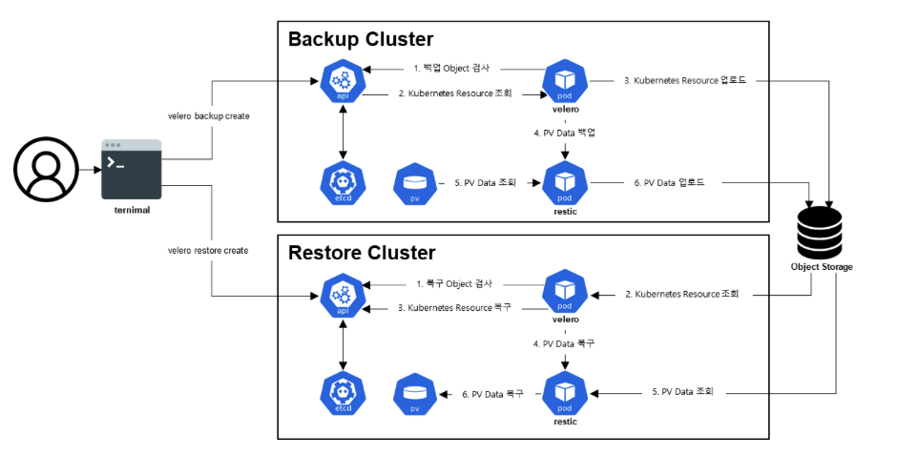
Velero

Slide 6
CDM-Cloud
CDM-Cloud
etcd
ProtectionGroupInfoCR
Storage
DRaaS CR
Source Cluster’s info
ReplicationInfo CR
복구 시 타겟 클러스터를 지정해야 한다.
Source Cluster
Target Cluster

Slide 7
Automate target cluster designation
Cloud
Storage
Source Cluster가 재해로 기능을 상실했을 때
타겟 클러스터를 직접 지정하지 않고 자동으로
지정되어 복구를 진행한다면 더 빠른 시간안에
재해 복구를 실현할 수 있다.
Source Cluster’s info
Source Cluster
Target Cluster

Slide 8
Automate target cluster designation
Cloud
Cloud는 연결 되어 있는 클러스터들의 상태를
조회하고 있고 재해로 Source Cluster가 기능을
상실하면 Reconcile이 호출되고 Stand by 상태인
Target Cluster로 Source Cluster 복구에 필요한
데이터를 자동으로 밀어 넣어준다.
Storage
Source Cluster’s info
Source Cluster
Target Cluster

Slide 9
Automate target cluster designation
Cloud
Cloud 와 연결되어 있는 클러스터가 모두
기능을 상실했다면
Storage
Source Cluster’s info
Source Cluster
Target Cluster

Slide 10
Automate target cluster designation
Cloud
Cluster가 정상화 된 이후 데이터를 넣어 준다.
Storage
Source Cluster’s info
Source Cluster
Target Cluster

Slide 11
Automate target cluster designation
Cloud
복구할 Target Cluster들의 우선 순위를
지정해둘 필요가 있다.
Storage
Source Cluster’s info
3
Target Cluster
2
1
Source Cluster
Target Cluster
Target Cluster

Slide 12
Safemode Snapshot
데이터를 보호하는데 재해뿐만이 아니라 외부의 공격도 고려해야 함
기존 시스템의 데이터와 Snapshot 저장 방식은 공격에 취약
Pure Storage의 Safemode Snapshot은 생성 및 사용성이 복잡함

Slide 13
Safemode Snapshot
Cloud
etcd
ProtectionGroupInfoCR
Storage
랜섬 웨어로 클러스터의 데이터나
Snapshot 등이 변경 또는 삭제되어
시스템을 재활성화 하여도 복구하지
못할 수 있다.
DRaaS CR
Source Cluster’s info
ReplicationInfo CR
Source Cluster
Target Cluster

Slide 14
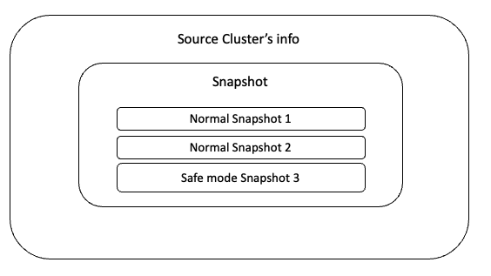
Safemode Snapshot
Cloud
etcd
ProtectionGroupInfoCR
Storage
사전에 공격을 방어하지
못하더라도 복구는 보장되어야 한다.
DRaaS CR
Source Cluster’s info
ReplicationInfo CR
Source Cluster
Target Cluster
Source Cluster’s info

Slide 15
Safemode Snapshot
Source Cluster’s info
Pure Storage의 Safemode Snapshot은 기존 Snapshot을 변경 및 삭제하지 못하는 불변의 상태로 만든 Snapshot으로 데이터 보호 실현
Snapshot
Normal Snapshot 1
Normal Snapshot 2
Safe mode Snapshot 3

Slide 16
Safemode Snapshot
기존 Safemode Snapshot 생성 방법
Source Cluster’s info
Pure Storage의 Safemode Snapshot은 Pure Storage Support에 직접 전화해서 요청해야 Normal Snapshot을 Safe mode Snapshot으로 전환
Snapshot
Normal Snapshot 1
Normal Snapshot 2
Safe mode Snapshot 3

Slide 17
Safemode Snapshot
제안하는 Operator를 이용한 Safemode Snapshot 생성
Source Cluster’s info
지정된 CR 이벤트 수신 시 가장 최근 Snapshot을 Safe mode Snapshot으로 전환하면 더 최근 Snapshot을 통한 복구가 가능
Snapshot
Normal Snapshot 1
Normal Snapshot 2
Safe mode Snapshot 3

